Slide 1
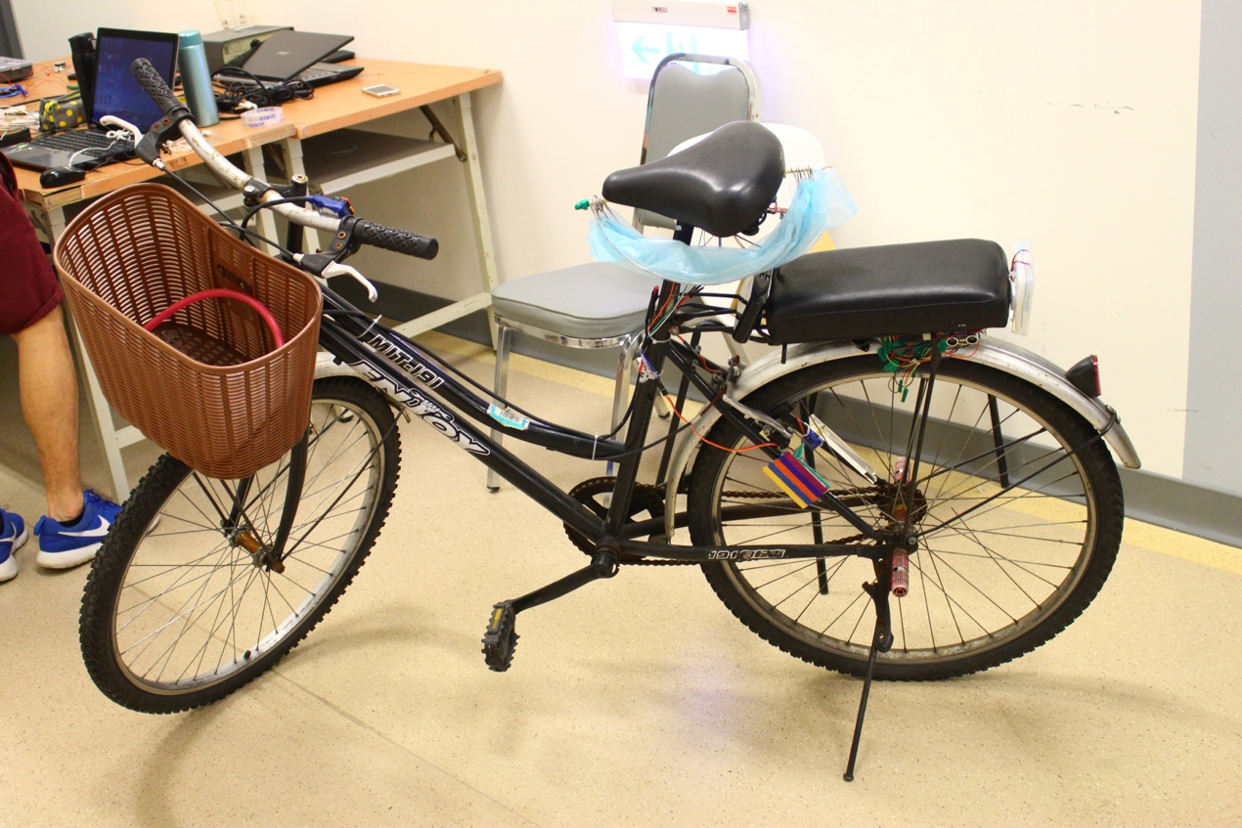
IN IN DER 的腳踏車
第五組：IN IN DER
莊世聿、張友維、賀正翔、趙祐毅、吳昱陞

Slide 2
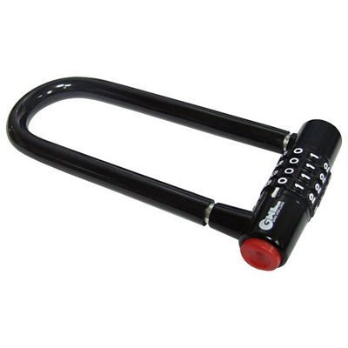
狀況一
Notes:
小魯是電機系的學生，一起床發現快遲到了，於是匆忙地離開宿舍去騎腳踏車，卻發現坐墊上滿是昨天晚上沾上的泥沙、樹葉和雨水。該怎麼做？只能用手拍一拍，或用布擦一擦嘛。但是騎一騎半路上又開始下雨了，小魯就使出台大人都必須學會的騎車撐傘密技。結果到了博理館，卻發現沒有可以遮雨的腳踏車棚，停車時還得用脖子夾住傘才能鎖上他的車子，一想到待會坐墊又是濕的，就一肚子火。

Slide 3
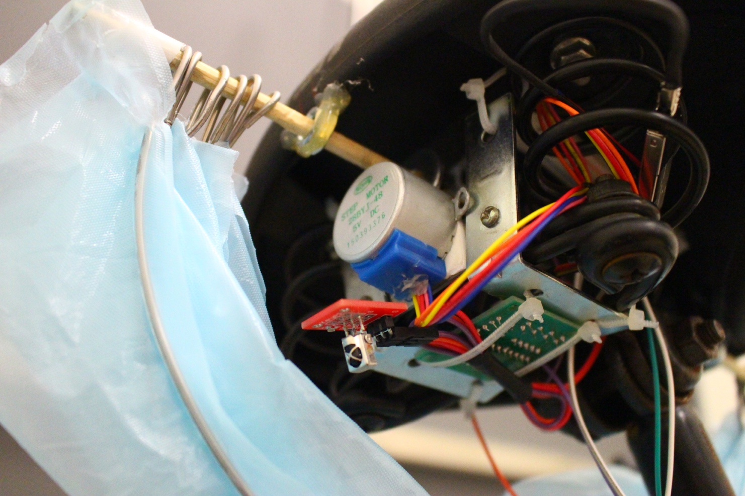
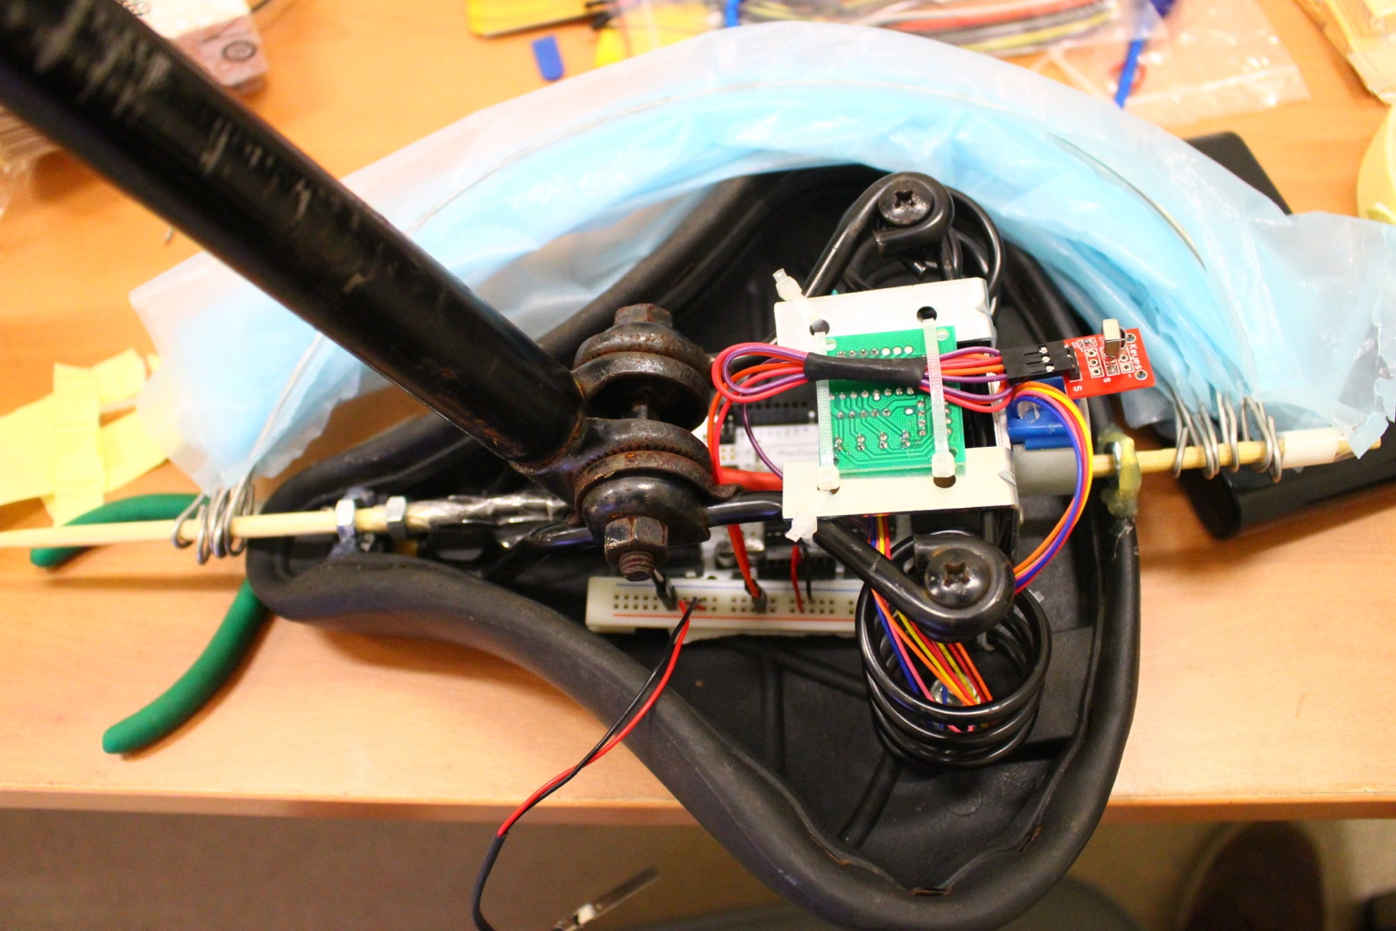
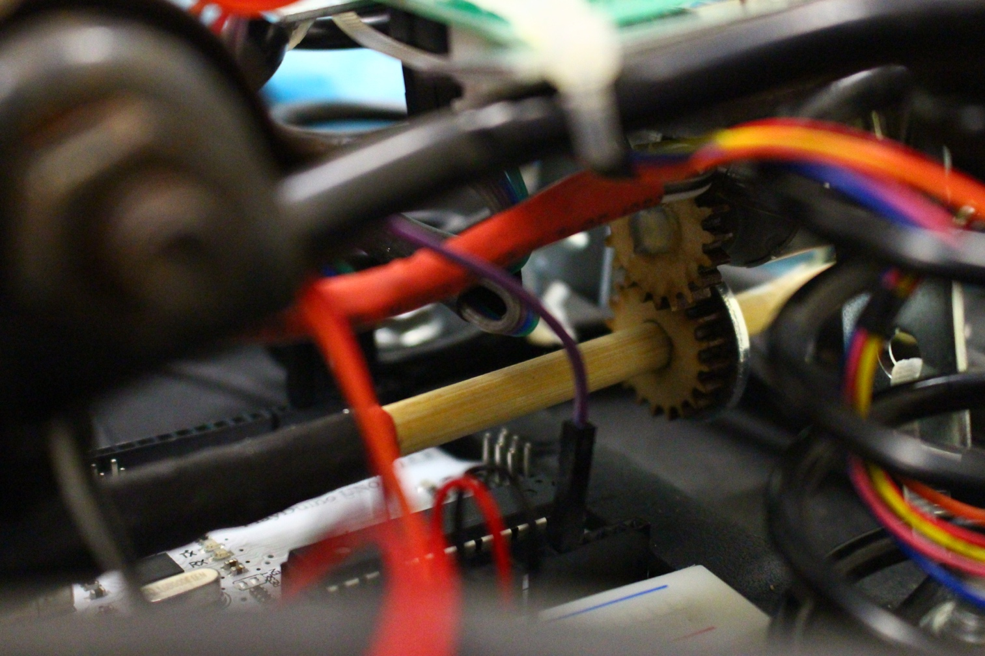
自動車套

Slide 4
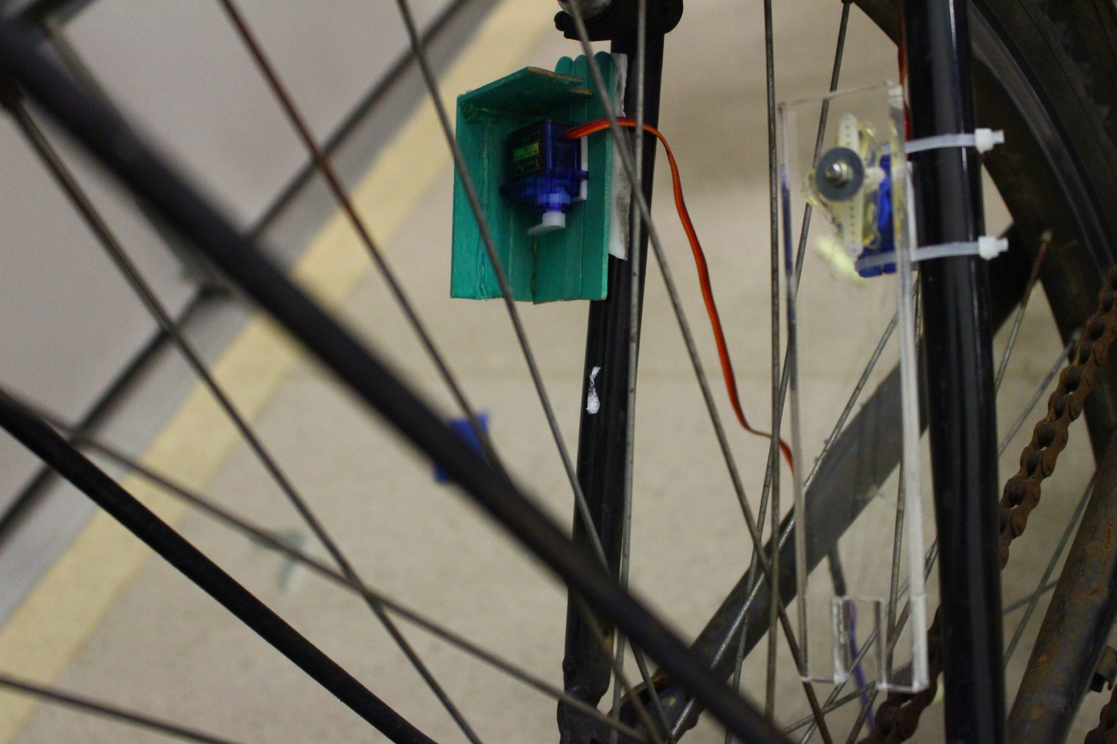
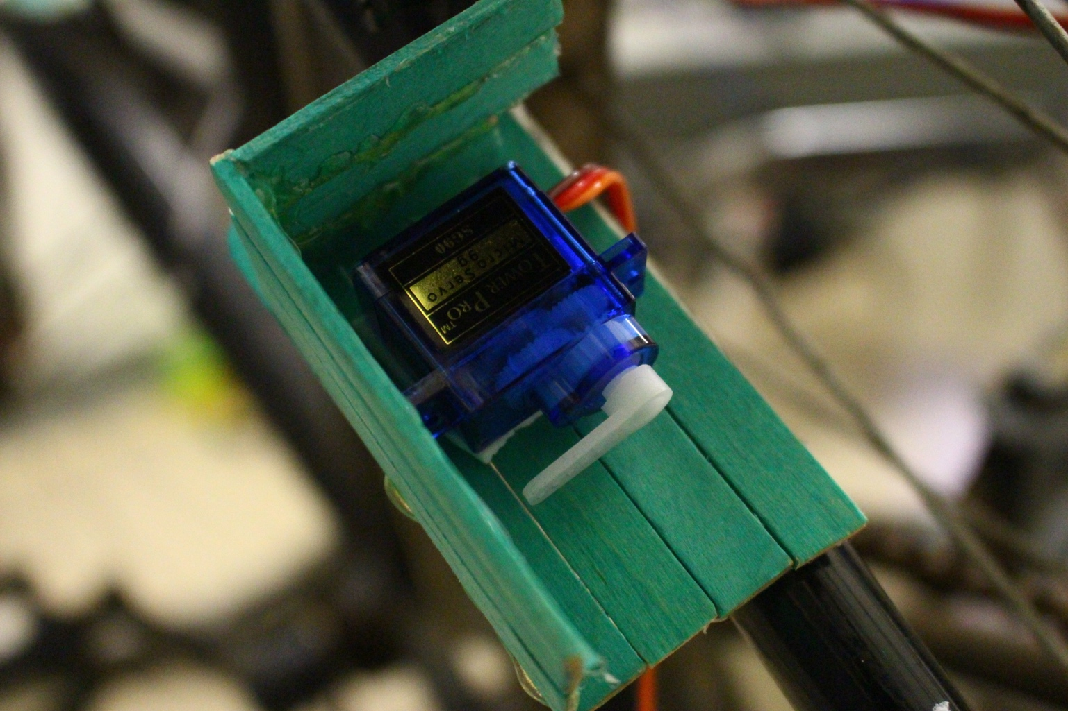
自動鎖

Slide 5
現場示範

Slide 6
狀況二

Slide 7
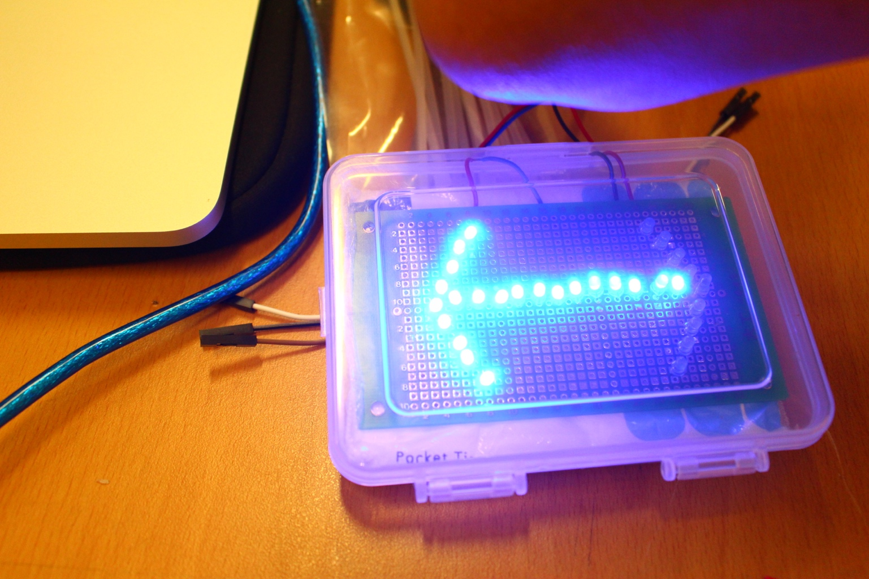
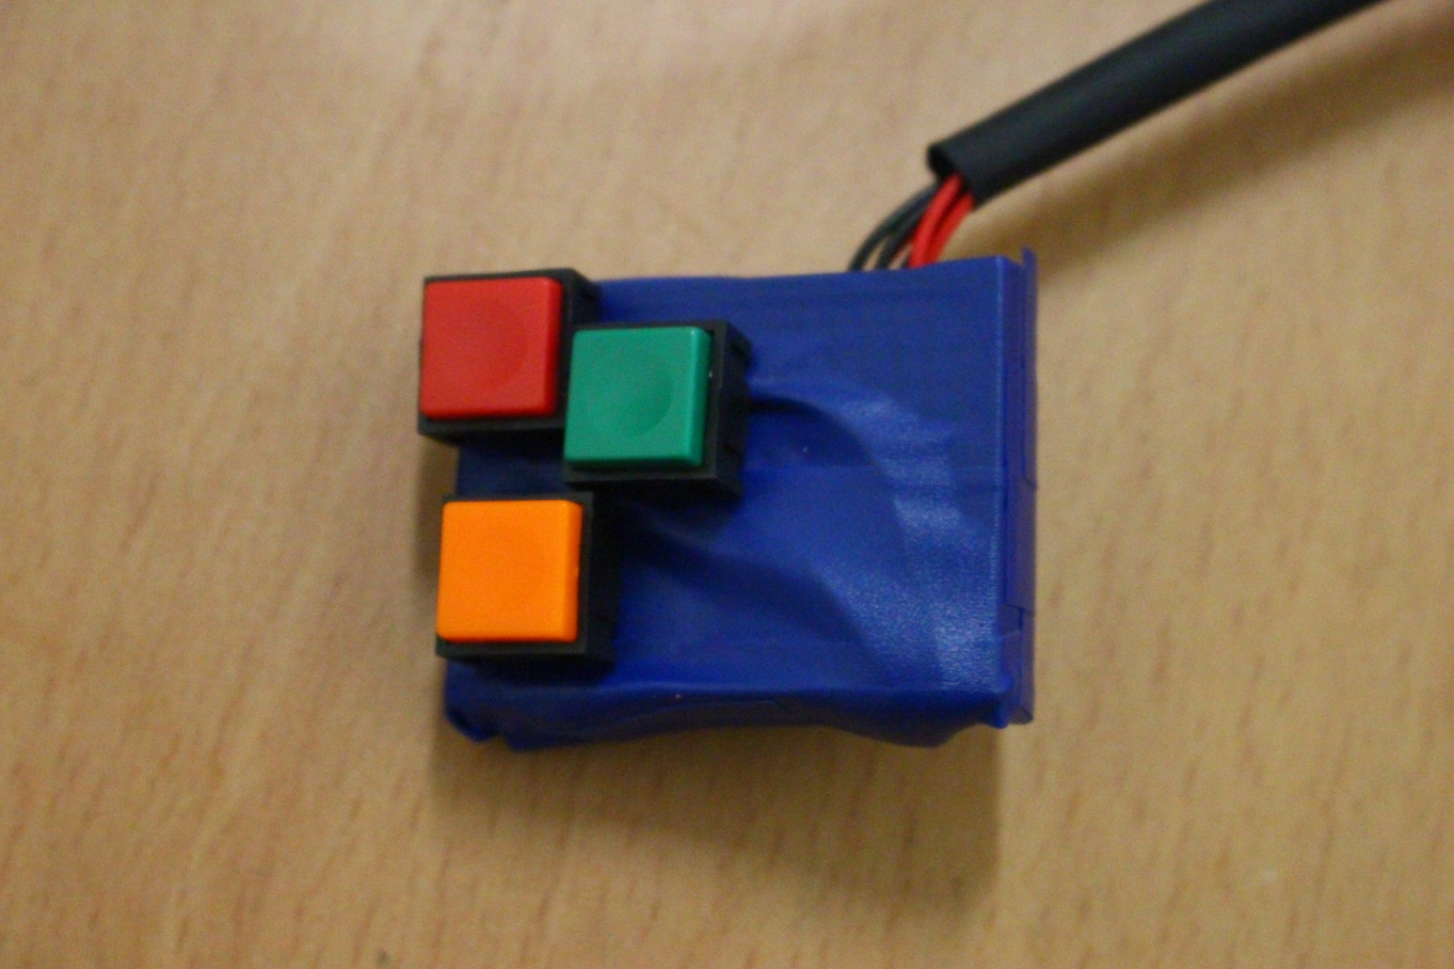
方向燈及自動警示系統

Slide 8
現場示範

Slide 9
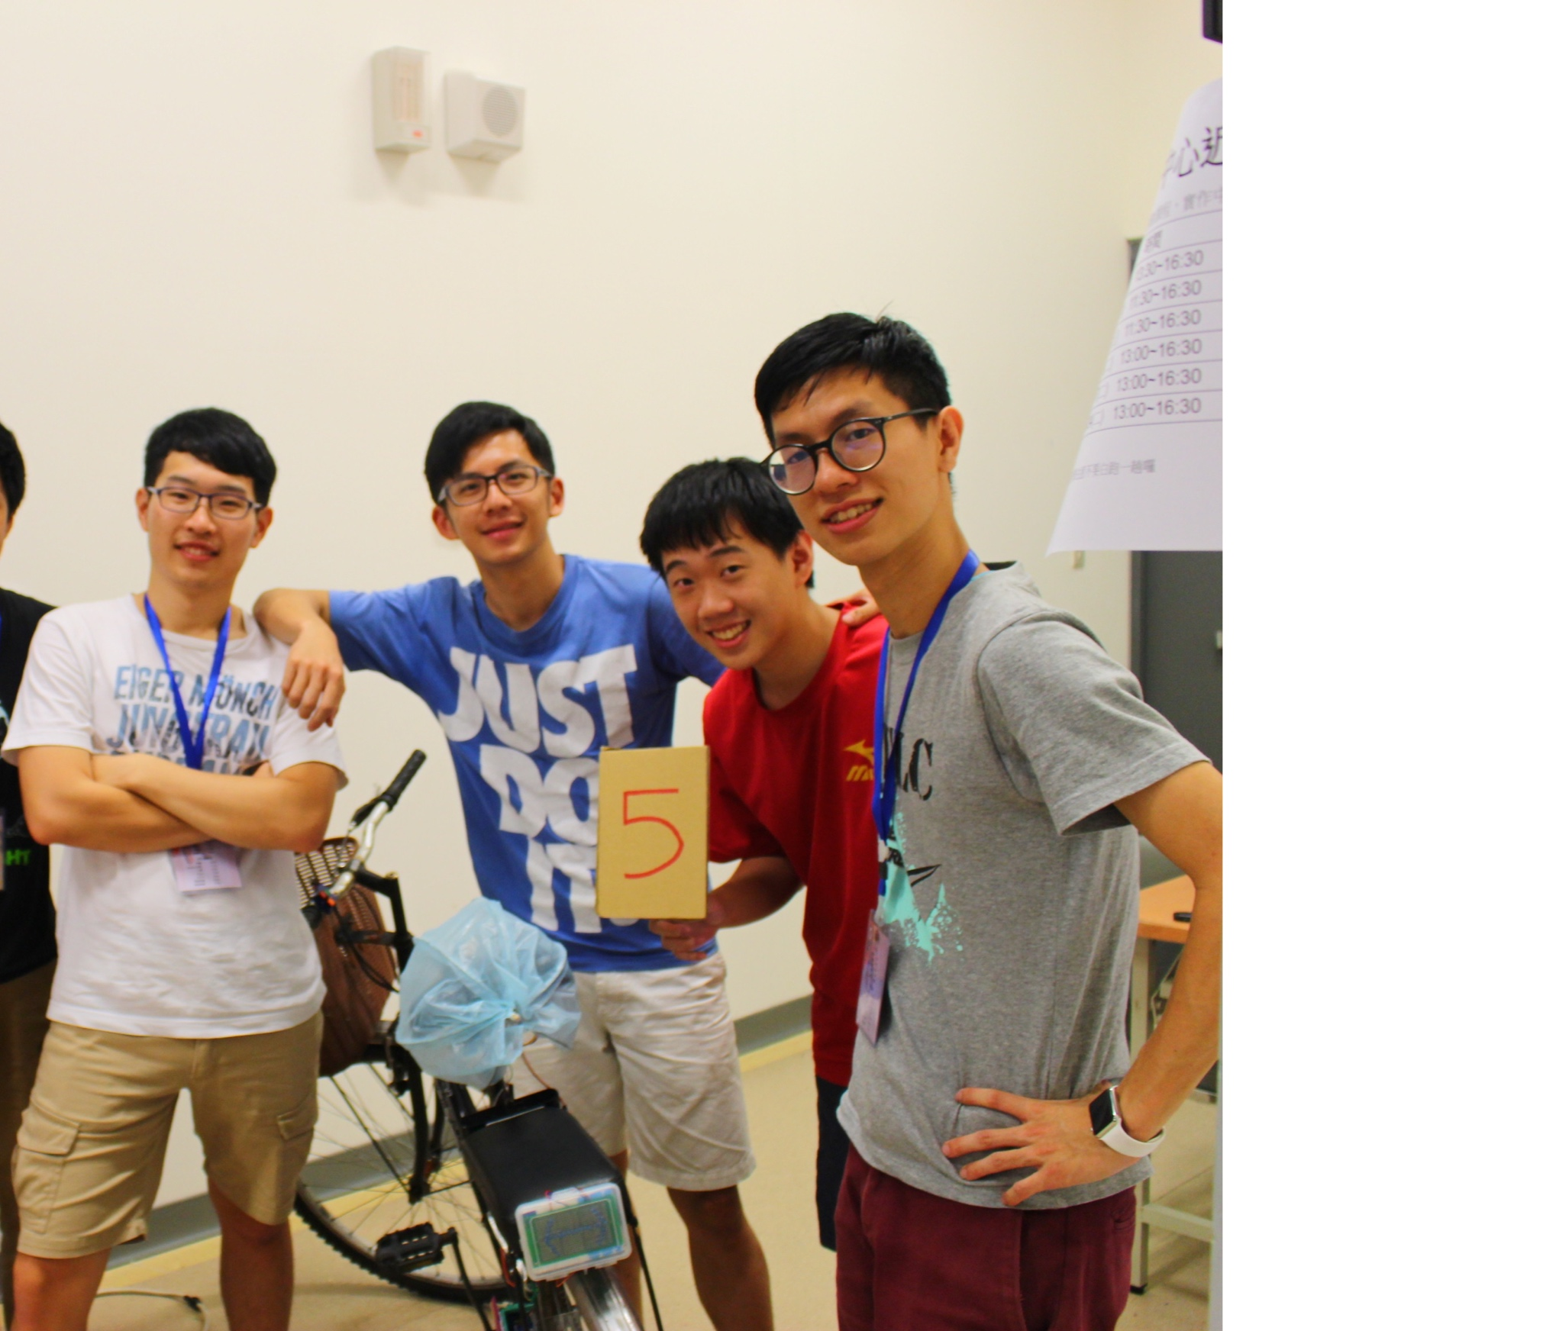
Thanks For Your Listening !!

